Slide 1
高性能分布式即时通讯系统的 体系结构设计与质量评估报告
以自研 Simple_IMChat 程序实现为例
汇报人: 江年炜
Notes:
【现场演讲稿 - Slide 1 封面】
各位老师、同学们，大家晚上好！我是汇报人 toh。今天我分享的大作业题目是《高性能分布式即时通讯系统的体系结构设计与评估》。我们将结合本学期所学的软件体系结构核心理论，深入剖析我做的项目 Simple_IMChat 的异构混合风格、4+1 视图建模，并使用效用树对该系统的动态运行外部质量与开发态静态内部质量进行具体的场景评估与设计权衡。下面请允许我开始汇报。

Slide 2
选题背景与即时通讯系统设计的核心挑战
🔴 即时通讯 (IM) 设计核心痛点：
[ 01 ] 高并发长连接：单机需要维持并分发上万个 TCP 活跃长连接事件，极易发生网络阻塞。
[ 02 ] 网络抖动丢包：移动网络下长连接瞬断，传统协议感知慢，引发丢包和时序乱序。
[ 03 ] 水平伸缩性差：单体业务节点深度耦合，多机部署难以中转和同步路由状态。
[ 04 ] 数据库自愈弱：依赖容器冷启动时若时序颠倒连接数据库失败，极易导致系统崩溃雪崩。
🔵 Simple_IMChat 架构应对策略：
[ 01 ] Epoll Reactor 网络层：底层引入网络多路复用，配合多工作线程池进行并发派发。
[ 02 ] 双向 ACK 确认机制：应用层引入心跳超时重传和滑动去重窗口，保障消息 At-Least-Once 送达。
[ 03 ] 无状态分布式寻址：各节点向 Redis 状态网关动态挂载路由，跨服通过 Pub/Sub 解耦。
[ 04 ] Lazy Reconnect 懒重连：在业务层获取连接时懒惰检测，执行毫秒级重连自愈。
Notes:
【现场演讲稿 - Slide 2 选题背景】
在架构设计之初，我们需要理清 IM 系统的核心痛点。对于长连接即时通讯系统来说，有四大物理限制：第一是高并发连接的性能瓶颈；第二是网络抖动下的可靠性变差；第三是单点故障与不易横向扩容；第四是由于依赖项未就绪导致的冷启动失败。我们的 Simple_IMChat 针对这四个痛点，分别设计了 Epoll Reactor 多路复用、应用层双向 ACK 投递确认、基于 Redis 的无状态状态网关、以及懒重连（Lazy Reconnect）自愈连接池。这些设计决策将在报告后面详细分析。

Slide 3
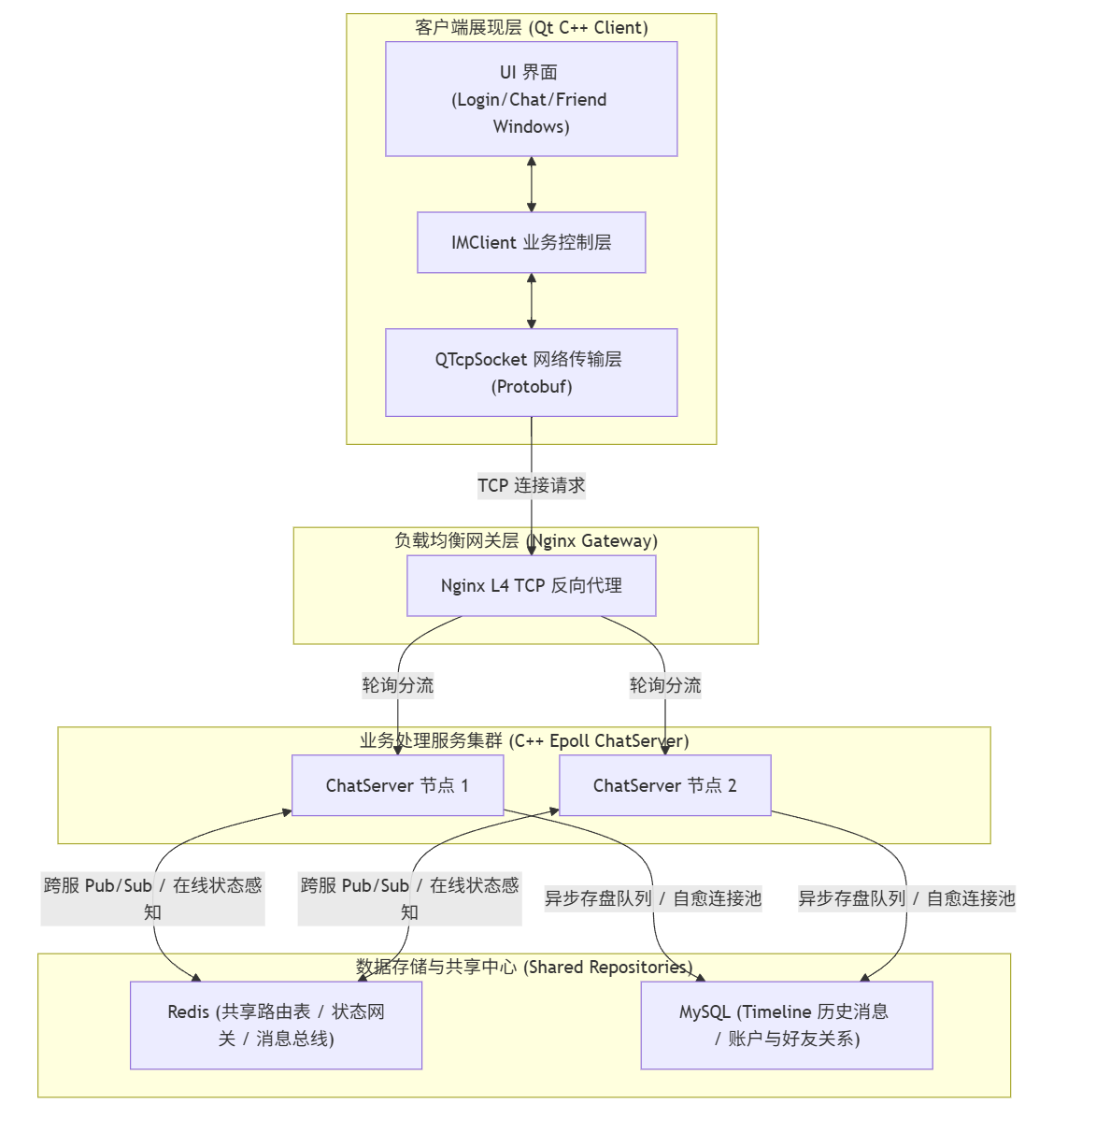
异构混合体系结构风格的选择 (Heterogeneous Style)
[ 01 ] C/S 客户机/服务器风格
划分系统级物理计算。胖客户端 (Qt) 承载 UI 与 ACK 发送队列，ChatServer 专注于高并发连接与路由分发。
[ 02 ] 分层体系结构风格 (Layered)
规范内部模块依赖。客户端分三层，服务端切为网络驱动、业务分发、实体层与 DAL 连接池四层。
[ 03 ] 事件/消息驱动风格 (Reactor)
高并发与水平扩展。单机内部基于 Epoll Reactor 驱动，跨服时通过 Redis Pub/Sub 异步广播解耦。
[ 04 ] 共享中心仓库风格 (Repository)
数据同步核心。Redis 哈希结构 user:route 存放动态路由状态，异步写盘线程批量落盘 MySQL。
Notes:
【现场演讲稿 - Slide 3 混合架构风格】
我们系统的核心设计在于它不是单一风格，而是一个异构混合体系结构风格。
在幻灯片左侧的架构拓扑图里，老师可以看到，它在物理大格局上是经典 C/S 风格，客户端承载了大量的 UI 以及双向可靠 ACK 机制。在纵向依赖上，我们严格采用分层风格将各层间调用解耦。单机的高吞吐基于 Linux Epoll Reactor 事件就绪触发回调；而在多机集群下，我们通过 Redis 发布订阅的消息总线抹平了物理实例差异。最后，以 Redis 作为在线状态共享网关和 MySQL Timeline 历史大仓库，体现了中心仓库风格。

Slide 4
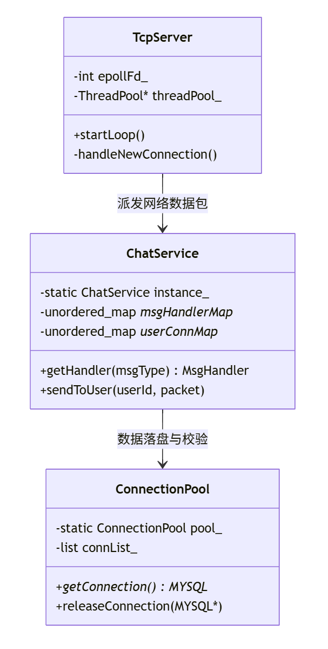
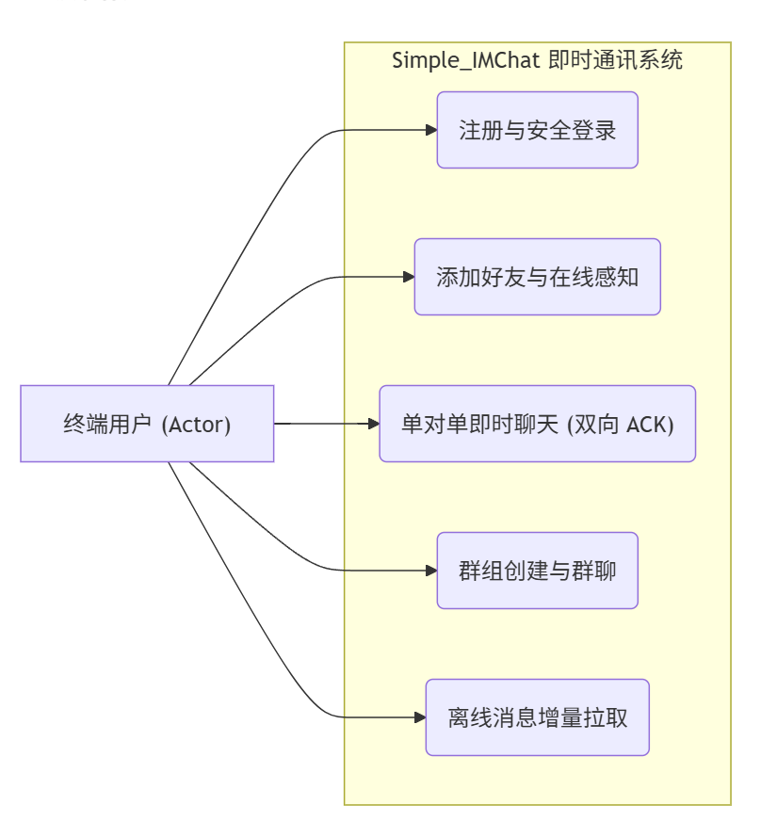
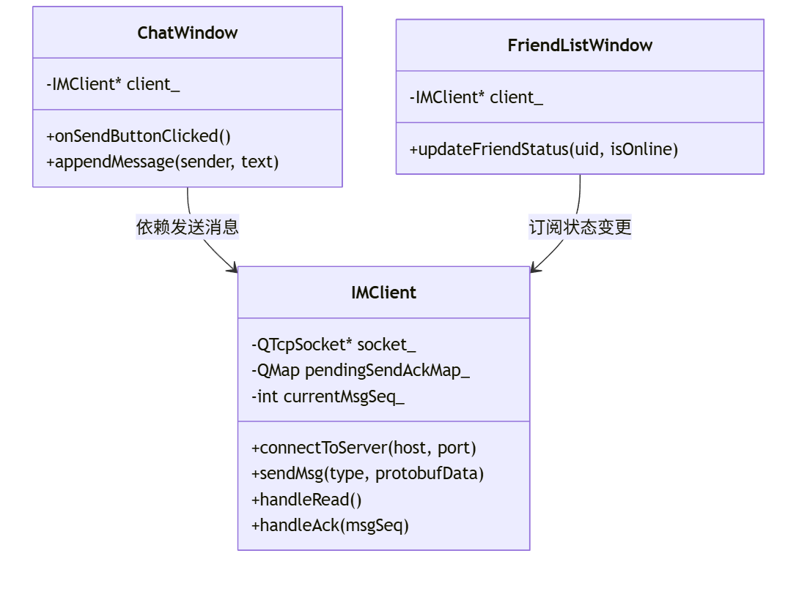
“4+1” 模型之 场景视图 (用例) 与逻辑视图 (面向对象)
逻辑视图主要支持系统的功能性需求。当采用面向对象的方法时，逻辑视图即是类关系对象模型。
📊 [ 架构图占位区 ]
图 4.1 Simple_IMChat 社交功能用例模型 (场景视图)
【操作提示】：请将您从《UML及架构图大全.md》导出的 “第 2 张：场景用例图” 截图粘贴在此处。包含登录、单聊、群聊、离线拉取等用例。
📊 [ 架构图占位区 ]
图 4.2 客户端 (IMClient) 与服务端 (ChatService) 类结构图
【操作提示】：请将您从《UML及架构图大全.md》导出的 “第 3 张：客户端类图” 与 “第 4 张：服务端类图” 截图拼接并粘贴在此处。展示主回调和映射分发。
Notes:
【现场演讲稿 - Slide 4 场景与逻辑视图】
根据 Kruchten 的理论，“4+1”视图模型是体系结构描述的经典标准。这里我向老师汇报前两个视图。
左侧是场景视图。作为体系结构的驱动源，我们提取了用户安全登录、好友申请与在线状态感知、单聊、群聊以及 Timeline 离线消息增量拉取这五个最核心的用例情景。
右侧是逻辑视图，即系统的类模型设计。在客户端，我们在 imclient.cpp 中封装了 QTcpSocket 并维护待确认发送队列；在服务端，我们在 chatservice.cpp 中定义了核心的消息分发映射表 msgHandlerMap，当收到特定网络包时，直接通过回调机制触发业务处理，使得整个类交互网高度解耦和可控。

Slide 5
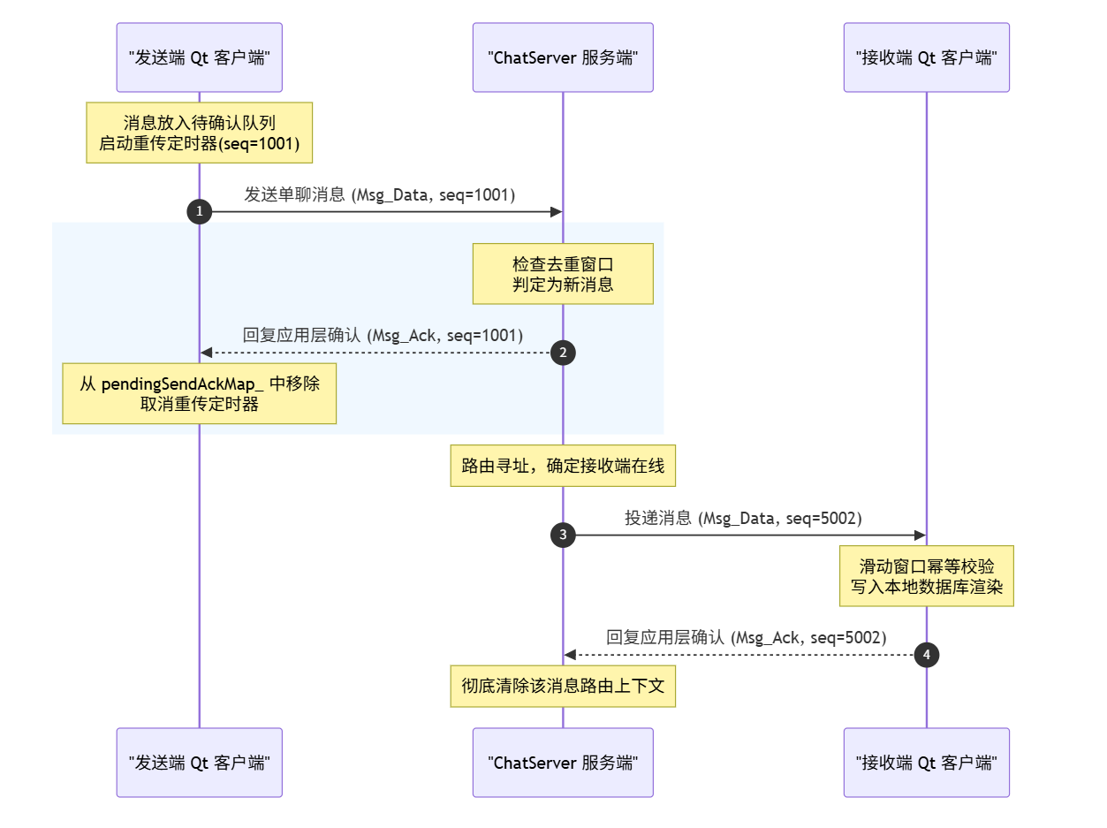
过程视图 (Process View) - 应用层双向可靠 ACK 机制
📊 [ 架构图占位区 ]
图 5.1 应用层双向 ACK 与滑动去重窗口时序流程图
【操作提示】：请将您从《UML及架构图大全.md》导出的 “第 5 张：应用层双向 ACK 时序图” 截图粘贴在此处。展现发送待确认与服务端重传校验。
消息可靠投递的过程控制时序：
[ 01 ] 客户端发送缓存：发送端生成自增 seq，写入 pendingSendAckMap_，同时在后台挂载 3 秒重传定时器。
[ 02 ] 服务端滑动窗口校验：服务端收到数据包后先执行去重检测，若是由于重传引起的重复消息则直接丢弃，但仍强制回送确认 ACK。
[ 03 ] 接收端消费并响应：接收端安全将消息写入本地，在 UI 上成功渲染后，向服务端回复 ACK 确认数据包。
[ 04 ] 发送端注销定时器：发送方收到 ACK 确认，根据 seq 移除本地缓存并销毁重传定时器。若超时（3秒）则触发自动补发。
Notes:
【现场演讲稿 - Slide 5 过程视图一：双向 ACK】
过程视图描述的是并发与动态同步机制。我们的第一个核心动态机制是‘应用层双向 ACK 保障可靠消息投递’。
在不稳定的移动网络下，底层 TCP 协议的探活和超时机制响应很慢，无法解决高层应用包的丢失和乱序。
我们在客户端 imclient.cpp 中实现了待确认队列，发出消息后在本地缓存并启动重传定时器。
服务端接收时，通过滑动去重窗口规避了由于重传引发的重复消息。通过这种双确认时序，我们为 IMChat 提供了 At-Least-Once，即‘至少一次’的应用层投递保证，完美地保证了消息可用性。

Slide 6
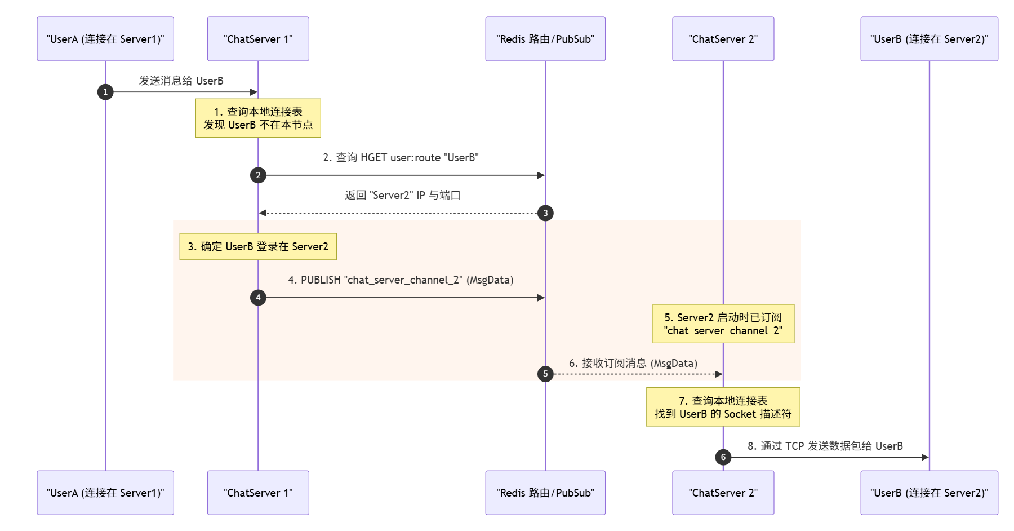
过程视图 (Process View) - 分布式多节点 Pub/Sub 路由转发
📊 [ 架构图占位区 ]
图 6.1 分布式跨服寻址与消息通道发布订阅流转图
【操作提示】：请将您从《UML及架构图大全.md》导出的 “第 6 张：跨节点分布式路由时序图” 截图粘贴在此处。展现 Server1 读 Redis 状态网关并发布至 channel。
分布式长连接路由的中转时序：
[ 01 ] 路由本地检索：UserA 在 Server1 发送单聊消息，Server1 检索 _userConnMap 发现 UserB 不在本节点登录。
[ 02 ] 集中式寻址：Server1 查询 Redis 共享状态哈希表 user:route。通过 HGET 获取目标在线位置为 Server2 的 IP 与端口。
[ 03 ] 异步通道发布：Server1 向 Redis 通道 chat_server_channel_2 执行 PUBLISH 广播，将消息数据投递出去。
[ 04 ] 订阅派发：Server2 后台监听该通道，订阅收到后，在其本地连接表中定位 UserB 的 Socket 并推送到接收端。
Notes:
【现场演讲稿 - Slide 6 过程视图二：分布式路由】
过程视图中另一个关键动态设计是‘分布式跨服寻址与路由’。
在一个分布式集群中，用户是随机分流到不同的物理节点上的。当 Server1 发现接收消息的用户不在本节点时，它会向共享的 Redis 在线状态网关发起寻址。获取目标用户所在的物理服务器后，通过 Redis Pub/Sub 机制跨节点中转。Server2 异步订阅到消息后，检索本地连接表将消息最终推送出去。
这种机制成功将原本 O(N^2) 的多对多连接复杂度，降低到了以 Redis 为中心的 O(1) 无状态扩展，这为系统的水平伸缩性奠定了坚实的架构基础。

Slide 7
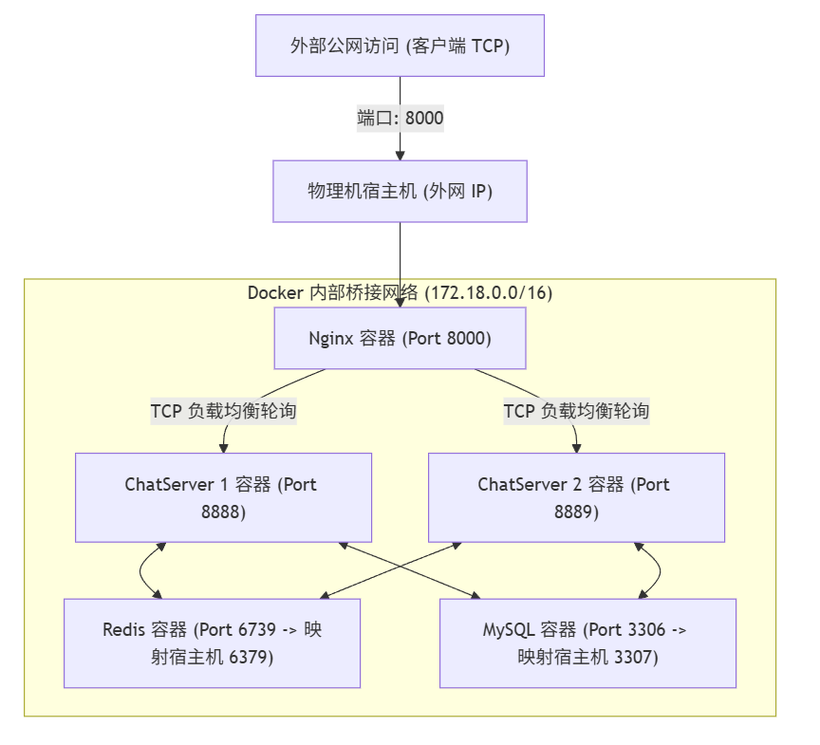
“4+1” 模型之 开发视图 (模块) 与物理部署视图 (网络拓扑)
📊 [ 架构图占位区 ]
图 7.1 基于 Docker Compose 的物理部署网络拓扑图
【操作提示】：请将您从《UML及架构图大全.md》导出的 “第 8 张：Docker Compose 物理部署拓扑图” 截图粘贴在此处。包含外网、Nginx代理、两台ChatServer及存储容器。
静态开发分解与动态容器映射：
[ 01 ] 编译工具链与平台差异：服务端基于 Linux/CMake 编译，主打 Epoll 与高并发；客户端采用 Windows/Qt Creator，主打 UI 渲染与跨平台封装。
[ 02 ] 物理部署解耦：使用 Docker Bridge 构建容器网络。最前端是 Nginx 反向代理（开放8000端口），基于轮询算法动态将 TCP 长连接分流至后方多台 C++ 服务容器。
[ 03 ] 容器依赖时序防抖：后端中间件采用 Docker 一键拉起，服务配置文件 mysql.conf 指定 3307 映射端口，确保隔离的高可用存储自愈。
Notes:
【现场演讲稿 - Slide 7 开发与物理部署视图】
第三个视图是开发视图。它关注模块组织。我们通过接口抽象，将服务端和客户端的跨平台依赖隔离开，服务端专注于 Linux 环境，客户端则基于标准 Qt 库以进行 Windows 跨平台构建。项目利用 vcpkg 和 CMake 管理复杂的 Protobuf 等第三方库，划分清晰的目录结构以方便团队组织与工作分配。
第四个视图是物理视图，也即部署视图。我们采用了一套 Docker 容器化桥接网络设计。最前端是 Nginx 七层或四层反向代理负责轮询分流。后台是两台隔离部署的 ChatServer 节点，以及映射在宿主机 3307 和 6379 端口的 MySQL 和 Redis 容器。这提供了一键启动并自动组网的能力。

Slide 8
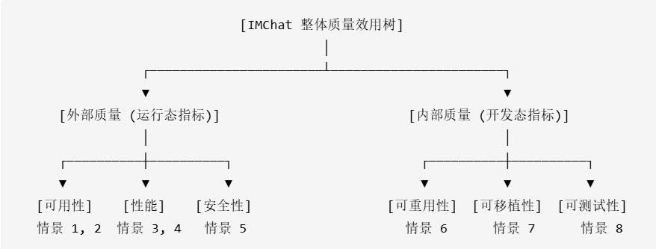
软件体系结构质量评估 - 效用树与情景评估
📊 [ 架构图占位区 ]
图 8.1 IMChat 质量属性效用树 (Utility Tree) 分类结构图
【操作提示】：请将您从《UML及架构图大全.md》导出的 “第 9 张：体系结构质量属性效用树” 截图粘贴在此处。包含内部开发态质量与外部运行态质量的分级。
【激励 - 环境 - 响应】三要素情景：
🔵 可用性评估情景：网络切网引发物理套接字异常瞬断。 • 激励：发生局部长连接消息收发丢包。 • 环境：用户高频聊天的活跃运行状态下。 • 响应：客户端心跳定时器 3 秒重传，去重窗口幂等渲染，保障At-Least-Once。
🔵 性能评估情景：高峰期服务器遭遇每秒数万条消息写入压力。 • 激励：数据需以高吞吐落盘持久化数据库 timeline_history 表中。 • 环境：网络 I/O 与 CPU 高负载状态下。 • 响应：主线程 Reactor 异步解耦，先写 Redis ZSet，异步存盘线程批量落盘。
Notes:
【现场演讲稿 - Slide 8 质量属性评估】
按照课程课件的体系结构评估大纲要求，质量保障需区分为内部静态质量和外部动态质量。
首先，在开发态内部质量上，我们展示了 Protobuf 带来的高可重用性、Qt 实现的平台无关可移植性、以及接口解耦实现的可测试性。
其次，在运行态外部质量上，我们严格遵循‘激励-环境-响应’的三要素框架进行情景评估。对于可用性，我们的激励是连接瞬断，系统在活跃环境下通过心跳定时器重传和去重窗口来响应；对于性能，我们的激励是高频写盘，主线程 Reactor 避免同步写盘，而通过写 Redis 并使用异步落盘线程池批量刷写 MySQL 来响应。这为系统在大并发下的表现提供了定性评估。

Slide 9
Simple_IMChat 架构优化亮点与设计决策折中
[ 亮点 1 ]
亮点 1. 双向 ACK 与滑动去重
🔴 敏感点 (可靠性提升)： 客户端待确认队列 (pendingSendAckMap_) 结合超时重传，解决网络瞬断丢包；滑动窗口去重保障业务幂等渲染。 🔵 设计折中 (Trade-off)： 客户端增加了本地内存缓存开销；心跳定时检测增加了约 15% 协议小包网络带宽流量。
[ 亮点 2 ]
亮点 2. Lazy Reconnect 数据库自愈
🔴 敏感点 (抗抖动可用性)： 自研连接池，在业务线程调用 getConnection() 获取连接时，前置懒惰执行 mysql_ping() 检测，连接断开时秒级后台重连。 🔵 架构收益 (高容错)： 服务具备极强时序防抖能力。Docker compose 拉起容器时即便数据库 mysql-chat 初始化未就绪，服务端亦可冷启动防崩溃自愈。
[ 亮点 3 ]
亮点 3. Redis 缓存与异步批量存盘
🔴 敏感点 (高并发与吞吐量)： 主线程网络 Epoll Reactor 仅负责网络事件就绪，将计算投递给工作线程。写 Redis 缓存快速返回回复。 🔵 设计折中 (数据一致性)： 由异步写盘线程池定时刷入 MySQL Timeline 历史消息表 (timeline_history)。牺牲微秒级数据强一致性，换取万级超低延迟吞吐。
Notes:
【现场演讲稿 - Slide 9 架构亮点与折中】
这里我向老师总结我们在 Simple_IMChat 架构上付出的优化努力和设计折中。
第一，应用层双向 ACK 保障了网络瞬断下的消息可靠投递。它的设计折中是稍微增加了心跳包网络带宽开销，但换取了极高的数据可用性。
第二，是 Lazy Reconnect 数据库自愈机制，它成功解决了 Docker compose 部署时的服务冷启动时序问题，服务秒级防雪崩自愈。
第三，是 Redis ZSet 缓存加异步存盘线程池。主线程 Reactor 和慢速磁盘 IO 彻底隔离，它的设计折中是在微秒级极极端崩溃下，可能牺牲少量的 Timeline 强一致性，但为我们带来了万级高吞吐的并发性能提升。这是一项经典的性能与可用性折中决策。

Slide 10
Simple_IMChat 软件运行演示与答辩准备
💻 [ 软件演示截图占位区 ]
图 10.1 Simple_IMChat 客户端登录及文字交互演示图
【操作提示】：请在此处贴上客户端的物理运行截图： 1. 客户端登录界面（输入用户 ID 和密码登录）。 2. 好友列表主窗体（查看实时上线的绿色在线指示）。 3. 核心聊天对话框（展现两台客户端正在通过网关进行即时单聊发包）。
❓ 答辩可能质疑点与应答技巧
[ 01 ] 问：若中心化 Redis 发生故障路由崩溃怎么响应？ 答：物理视图中已支持部署 Redis 哨兵集群。业务层有 Dalton 容错连接，挂掉路由后自动降级为单节点通信，将连接状态移入本地缓存。
[ 02 ] 问：应用层双向 ACK 会不会引起网络拥塞与高包开销？ 答：心跳采用指数退避算法，且通过滑动去重窗口去除了不必要的重复确认。外网 Nginx L4 负载均衡对请求轮询分流，整体表现极低延迟。
Notes:
【现场演讲稿 - Slide 10 总结与展望】
最后，针对系统整体体系结构，我提出两个未来演进方向：
一是将单体 ChatServer 演进为微服务，剥离出鉴权、群组等逻辑；二是引入专业的 Kafka 消息中间件来应对百万级并发路由。
在答辩准备中，我们对 Redis 状态网关单点故障、双向 ACK 的小包网络负荷等设计细节进行了容错 and 降级演进规划，这确保了整个软件体系结构的演进灵活性。
以上就是我关于 Simple_IMChat 软件体系结构设计大作业的完整汇报。感谢各位老师的聆听，请老师批评指正！

